Slide 1
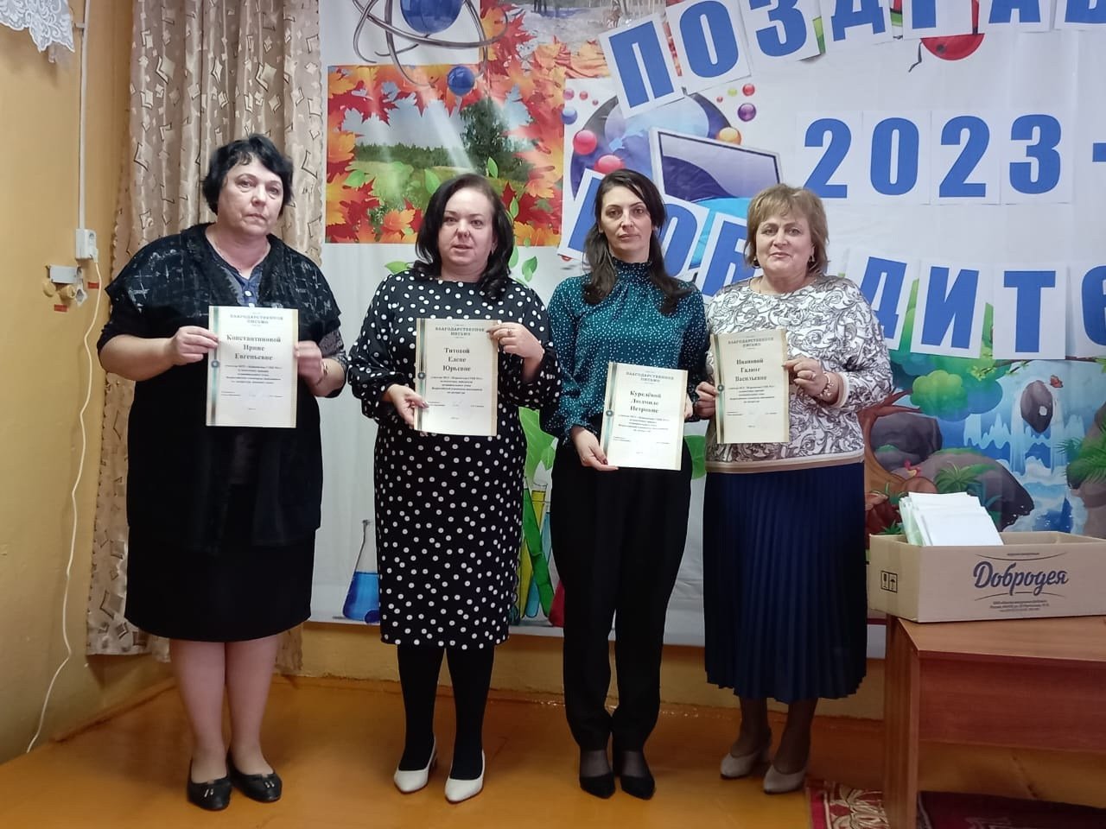
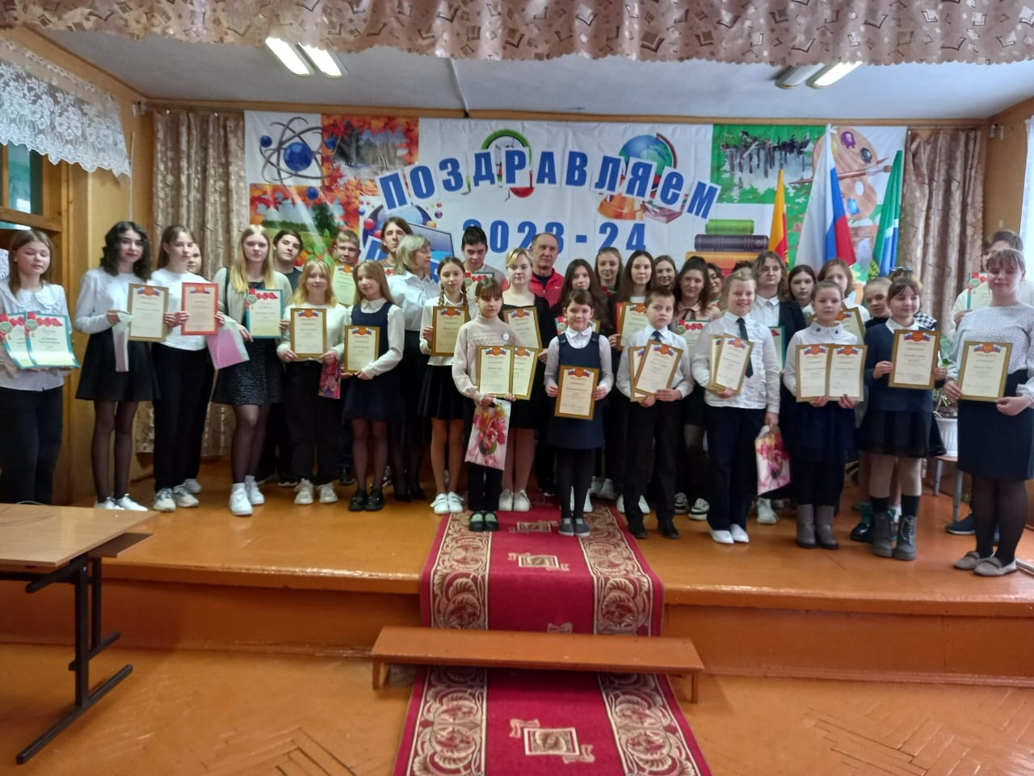
награждение призёров и победителей муниципального этапа
Всероссийской олимпиады школьников
25 января 2024 года на базе «Жарковской СОШ №1» по адресу ул.Советская ,д.55 состоялась церемония награждения призёров и победителей муниципального этапа Всероссийской предметной олимпиады школьников.
Поздравляем всех участников, призеров и победителей с успешным выступлением на олимпиаде! Благодарим вас за смелость и отвагу, за волю к победе, за веру в успех.
Победы не бывают легкими, победа – это всегда затраты времени, творчество, труд и толика везенья. Победы – это результат большой работы. Наши ученики проявили целеустремлённость, нестандартное мышление, выполняя сложные олимпиадные задания.
Мы уверены, что опыт участия в этой олимпиаде вас многому научил. Никогда не останавливайтесь на достигнутом – учитесь, узнавайте новое, развивайтесь. Успехов вам, вдохновения, творчества и позитива каждый день!
Поздравляем родителей, которые способствовали становлению таланта каждого ребенка.
Выражаем искреннюю благодарность педагогам. Ваши знания, терпение и любовь к детям и своему делу – основа успешности учащихся и школы.

